Slide 1
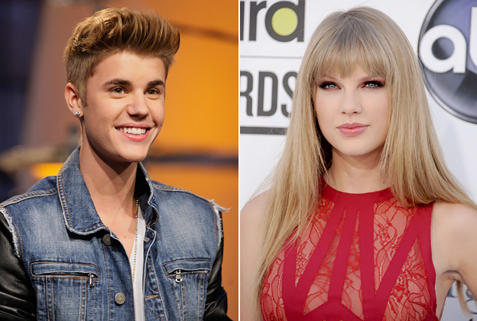
Taylor voudrait un selfie avec Justin.

Slide 2
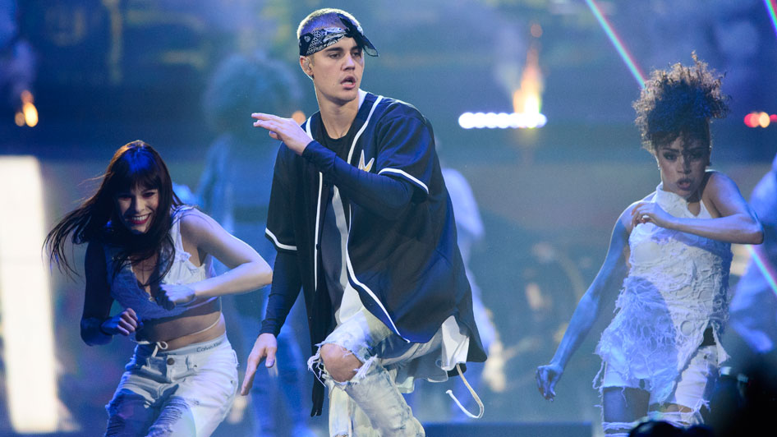
Justin Bieber donne un concert à Paris. Quelle coïncidence! Taylor Swift y donne un concert aussi! Elle voudrait prendre un selfie avec lui !

Slide 3
Taylor Swift adore Justin Bieber parce qu’il est un bon chanteur. Elle veut prendre un selfie avec lui ! En fait, il est indispensable qu’elle prenne un selfie avec lui!!! Alors, elle suivra Justin partout!

Slide 4
Justin Bieber est allé à la supérette.
Taylor Swift y est allée aussi?
ou
Elle n’y est pas allée?

Slide 5
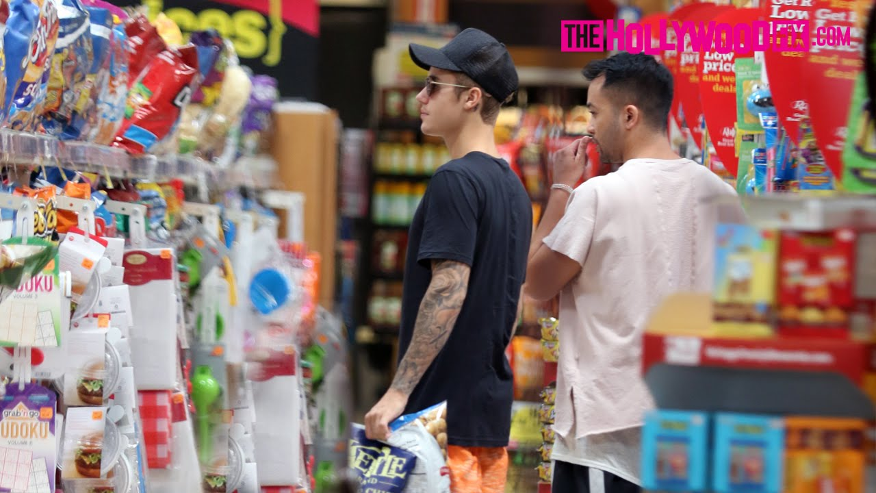
Son garde du corps
Qu’est-ce que Justin a acheté à la supérette?

Slide 6
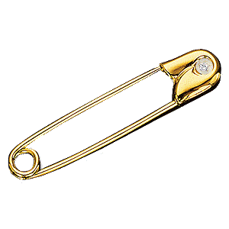
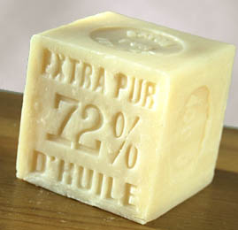
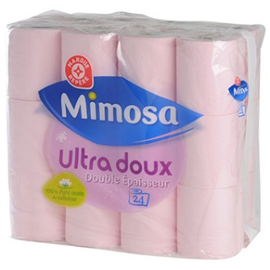
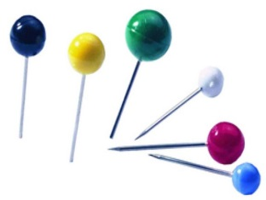
Son garde du corps
Qu’est-ce que Justin y a acheté?

Slide 7
à la Supérette
À la supérette, Justin n’a pas vu Taylor parce qu’elle se cachait! Elle était timide!
Cependant, le garde du corps de Justin l’a vue! Il faisait attention!

Slide 8
Le passé composé & L’imparfait
Passé Composé: Are well-defined actions, completed at a specific point in time.
Hier, Pauline a vu un accident.
Elle a téléphoné à la police.
Une ambulance est arrivée.
__________________________________________________________________________________________________________________________________________________________________________
Imparfait: used to describe conditions and circumstances that form the background of another past action.
Time & Weather:
Il était deux heurs. Il neigeait.
Outward appearance; physical, mental or emotional state
Le conducteur était un jeune homme. Il portait un manteau gris. Il n’était pas prudent.
Other actions in progress
Pauline allait en ville.
Le chien traversait la rue.

Slide 9
l’usage de l’imparfait
Past habitual actions (what you “used to” do or what “used to” happen)
Quand j’étais petit, je regardais Georges le Petit Curieux à la télé.
Background information and description, including feelings, emotions, health, attitude, physical traits, age, appearance, clothing, intentions, date, weather, time, scenery. These are the details that make past information interesting and come to life!
Hier, mon ami était content parce qu’il faisait beau. Malheureusement, j’étais triste parce que je me sentais malade.
Ongoing actions in the past / past progressive actions – what people were doing, what was going on. The passé composé represents actions that are completed. The imparfait in the context of ongoing past actions represents actions that are not yet completed. Ongoing past actions (imparfait) are often interrupted by an action in the passé composé.
Quand je faisais mes devoirs, Marc est arrivé. / Elle se promenait dans la forêt quand elle a vu un serpent.

Slide 10
à la Supérette
À la supérette, Justin n’a pas vu Taylor.
Il a vu Taylor! Il l’a vue!

Slide 11
à la Supérette
Le garde du corps l’a vue?
Le garde du corps ne l’a pas vue?

Slide 12
À la Pharmacie
Ensuite, Justin Bieber est allé à la pharmacie.
Taylor y est allée? Elle n’y est pas allée?
Qu’est-ce que Justin a acheté?

Slide 13
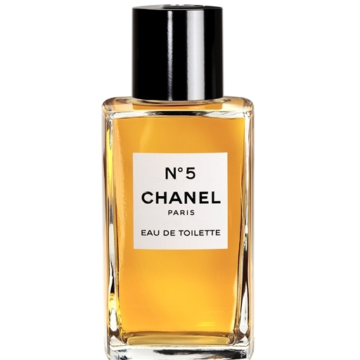
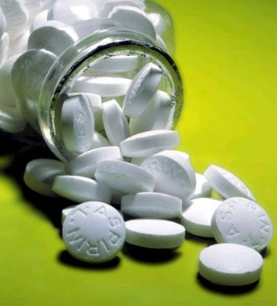
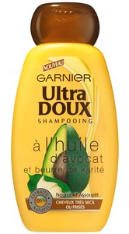
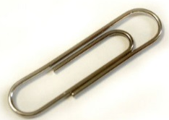
Justin a acheté….

Slide 14
À la Pharmacie
À la pharmacie, Justin n’a pas vu Taylor parce qu’elle se cachait! Elle était timide!
Cependant, le garde du corps de Justin l’a vue! Il faisait attention!

Slide 15
à la Pharmacie
À la pharmacie, Justin n’a pas vu Taylor.
Il a vu Taylor! Il l’a vue!

Slide 16
à la Pharmacie
Le garde du corps l’a vue?
Le garde du corps ne l’a pas vue?

Slide 17
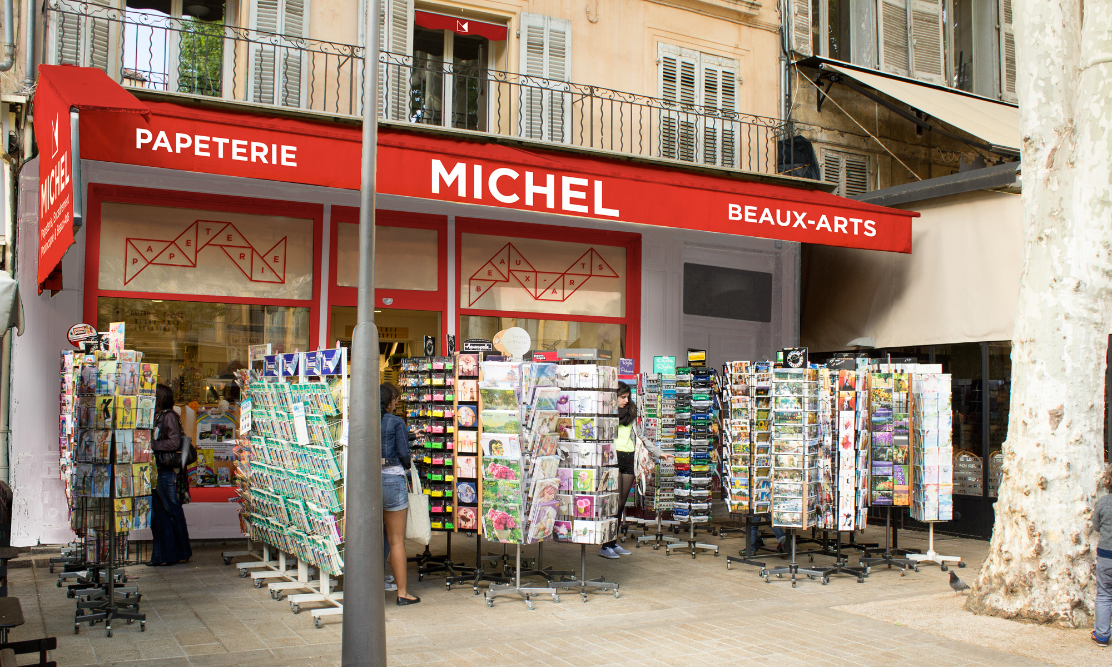
à la Papeterie

Slide 18
à la Papeterie
Ensuite, Justin Bieber est allé à la papeterie.
Taylor y est allée? Elle n’y est pas allée?
Qu’est-ce que Justin a acheté?

Slide 19
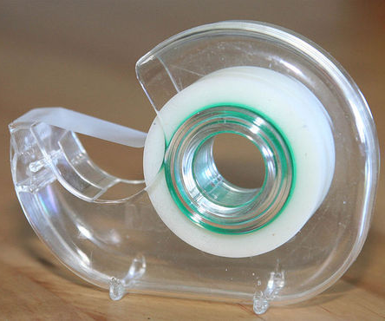
À la papeterie, qu’est que Justin a acheté?

Slide 20
À la Papeterie
À la papeterie, Justin n’a pas vu Taylor parce qu’elle se cachait! Elle était timide!
Cependant, le garde du corps de Justin l’a vue! Il faisait attention!

Slide 21
À la Papeterie
À la papeterie, Justin n’a pas vu Taylor!
Cependant, le garde du corps de Justin l’a vue!

Slide 22
à la Papeterie
Le garde du corps l’a vue?
Le garde du corps ne l’a pas vue?

Slide 23
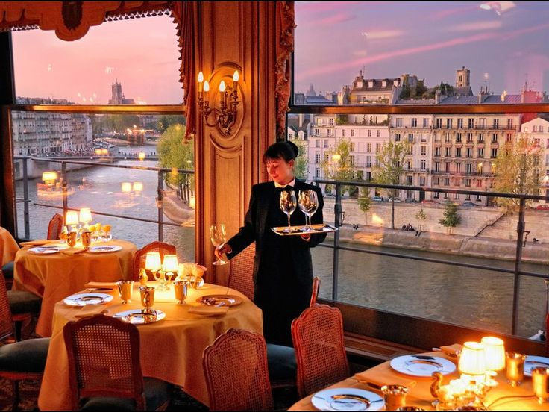
La Tour d’Argent

Slide 24
Au restaurant La Tour d’Argent
Ensuite, Justin avait très faim! Il avait envie de manger. Alors, Il est allé au restaurant.
Taylor y est allée? Elle n’y est pas allée?

Slide 25
Au restaurant La Tour d’Argent
Le restaurant était très chic et la vue était très belle! Taylor y est allée aussi mais elle n’y est pas restée. Elle s’est approchée de Justin mais tout d’un coup, Selena Gomez est arrivée! Elle s’est assise à côté de Justin.

Slide 26
Au restaurant La Tour d’Argent
Selena portait une petite robe noire et des bijoux très élégants. Quand Justin l’a vue, il lui a dit « Oh là là, comme tu es belle! » Le repas était fantastique. Par contre, Taylor n’a rien mangé.

Slide 27
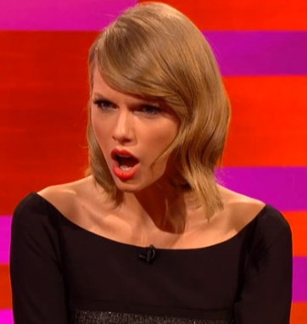
Au restaurant La Tour d’Argent
Justin et Selena riaient.
Ils s’embrassaient!
Taylor est partie sans selfie! Elle était énervée.

Slide 28
au restaurant La Tour d’Argent
À La Tour d’Argent, Justin n’a pas vu Taylor.
Cependant, le garde du corps de Justin l’a vue!

Slide 29
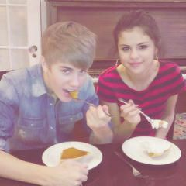
Au restaurant La Tour d’Argent
Justin et Selena ont mangé ensemble au restaurant.
Est-ce que Taylor y a mangé?
Non, elle n’y a pas mangé! Mais, elle a regardé de loin! Elle n’était pas contente. Elle voudrait un selfie! Elle donnera un concert ce soir et elle ne peut pas attendre!

Slide 30
À la discothèque
Finalement, Justin et Selena sont partis et ils sont allés à la discothèque.
Est-ce que Taylor y est allée?

Slide 31
Mais non! Elle n’y est pas allée?

Slide 32
Au Starbucks en France

Slide 33
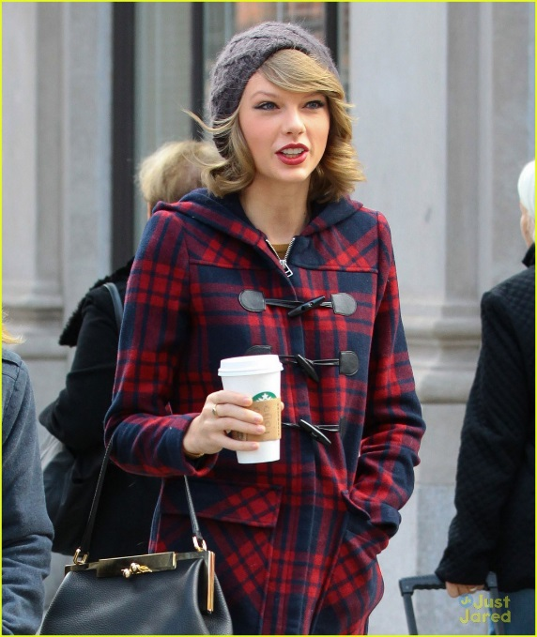
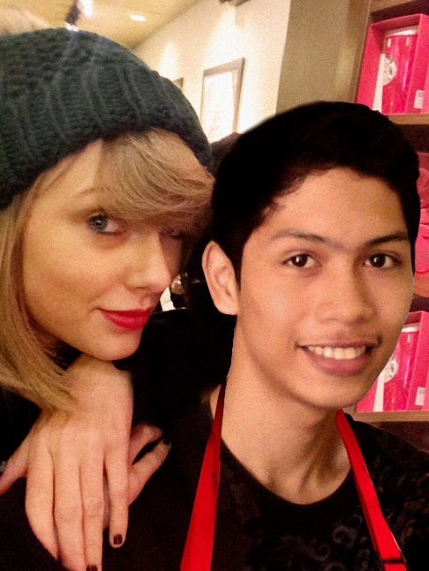
Au Starbucks
Taylor est allée au Starbucks parce qu’elle avait besoin d’un bon café. Les serveurs étaient très gentils.
Taylor y a pris des selfies avec ses nouveaux amis!
Justin et Selena n’y sont pas allés! Tant pis pour eux!

Slide 34
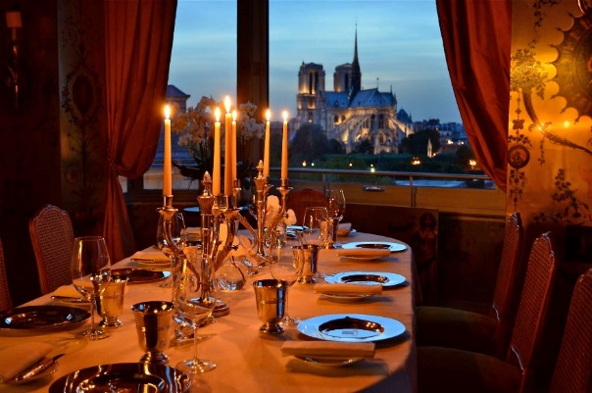
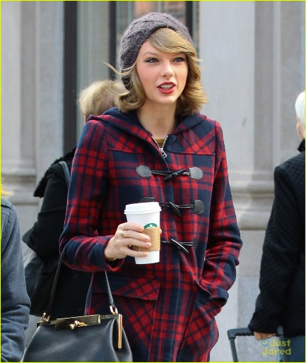
Racontez l’histoire de Justin et Taylor, au passé composé, en utilisant le pronom Y

